Slide 1
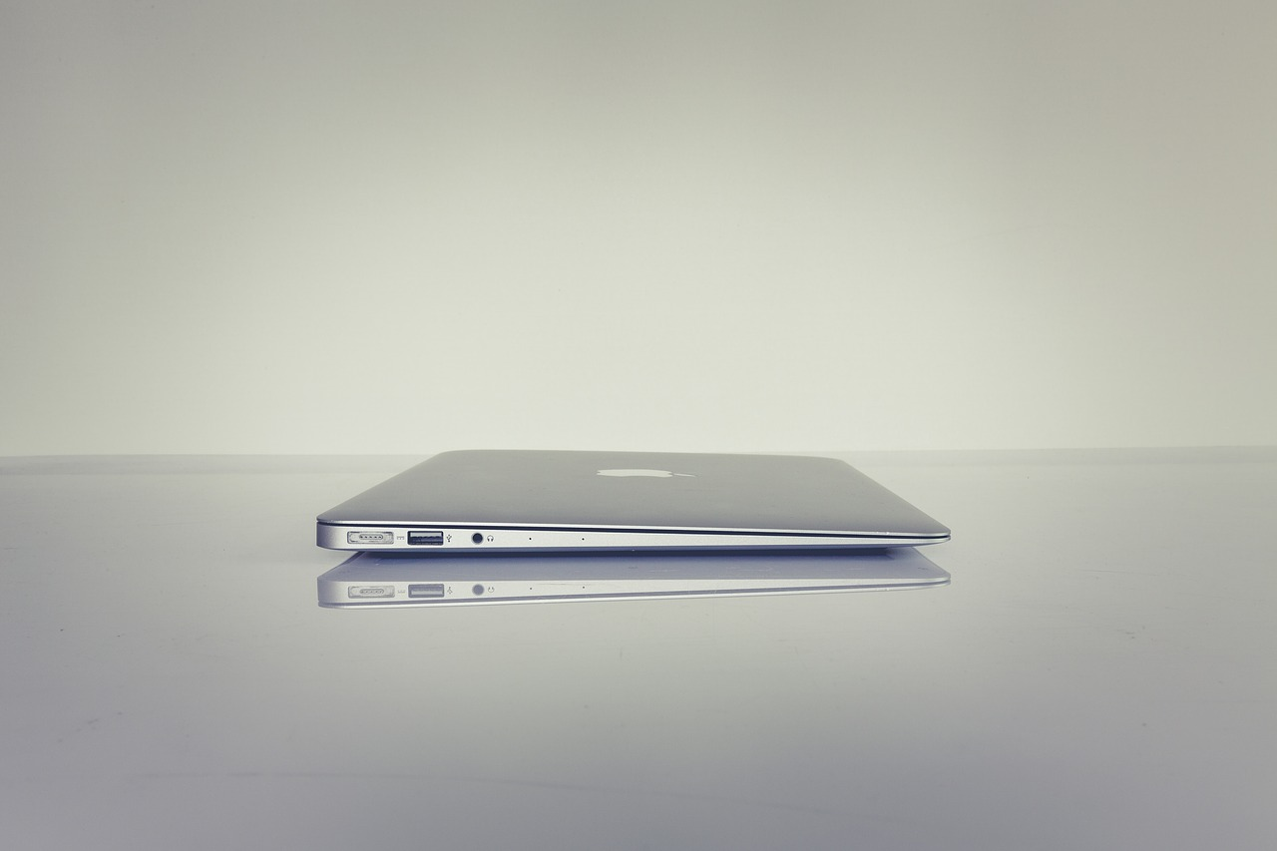
История развития Apple

Slide 2
1 апреля 1976 года Стив Джобс и Стив Возняк основали компанию
Apple Computer.

Slide 3
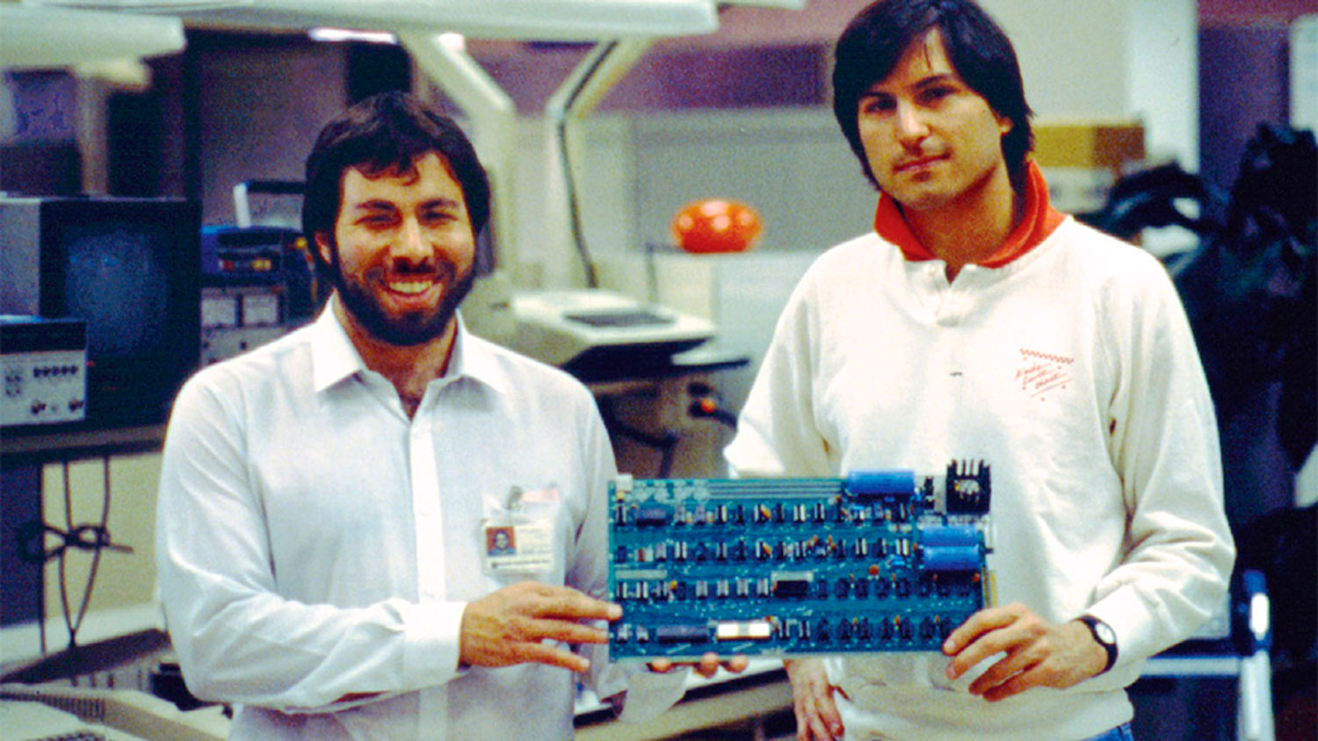

Slide 4
1977
Компьютер в каждый дом
В 1977 году был представлен Apple II, доказавший, что компьютер может быть полезен не только огромным корпорациям, но и обычным людям.

Slide 5
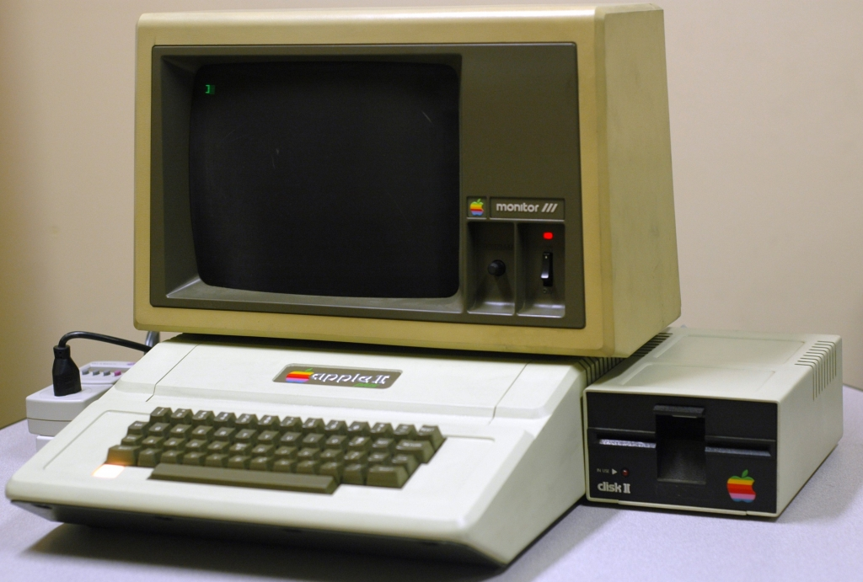

Slide 6
1984
Первый массовый компьютер с графическим интерфейсом
В 1984 году на свет появился Macintosh — первый компьютер с графическим интерфейсом и управлением мышью для массового потребителя.

Slide 7
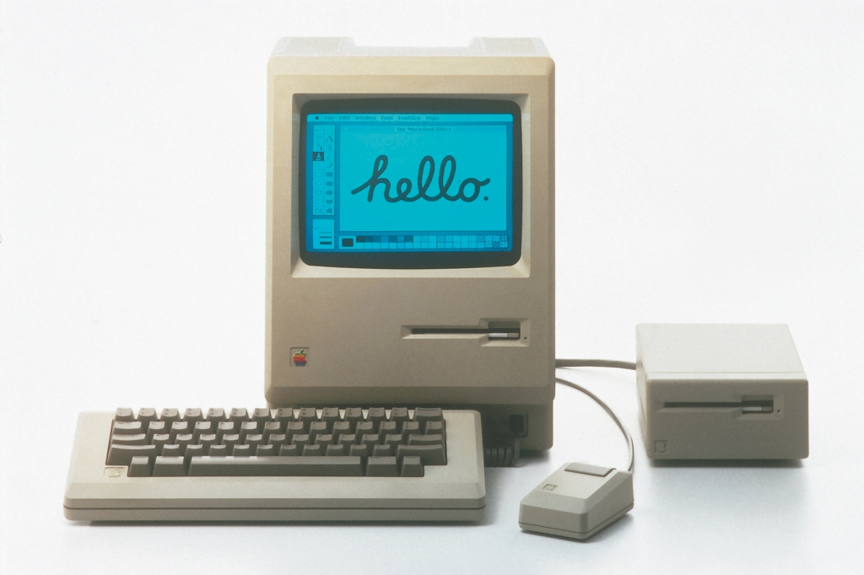
Macintosh

Slide 8
1991
Первый ноутбук компании в современном виде
В 1991 году Apple представила PowerBook 100.
По тем временам он был компактным, мобильным и имел аналог трекпада.

Slide 9
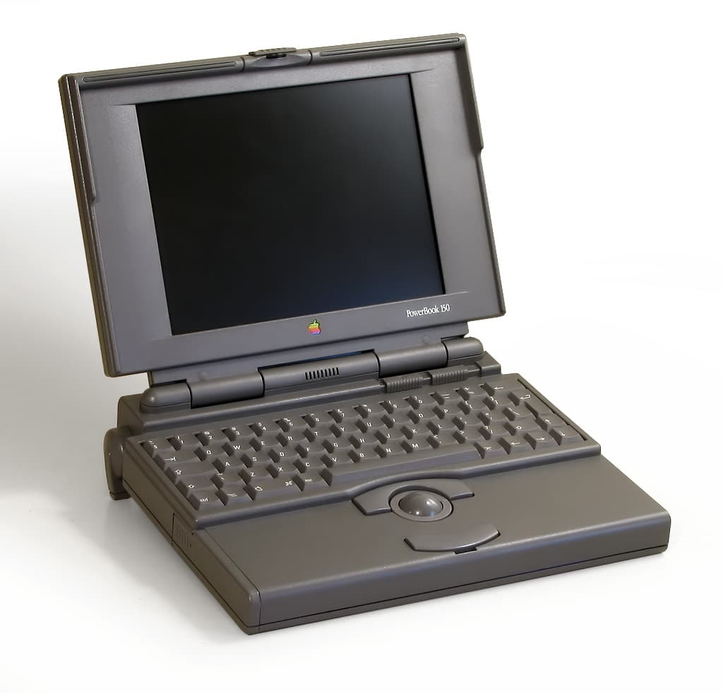
PowerBook 100

Slide 10
1998
Первый iMac
Первый iMac был представлен в 1998.
Также iMac стал первым компьютером, в котором Apple отказалась от дисковода для дискет и установила порт USB.

Slide 11
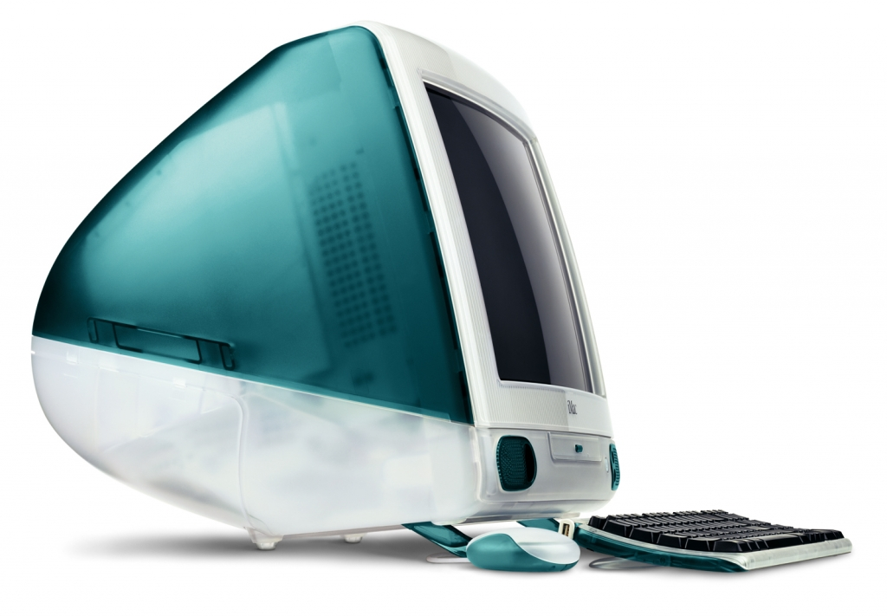

Slide 12
2001
Первый iPod
«1000 песен у вас в кармане» — гласил слоган, придуманный Стивом Джобсом.
Вместо дисков и кассет плеер предлагал 5 или 10 ГБ памяти на выбор.
Всю музыку с компьютера можно было скачать на устройство, помещающееся в кармане, и слушать целых 12 часов.

Slide 13
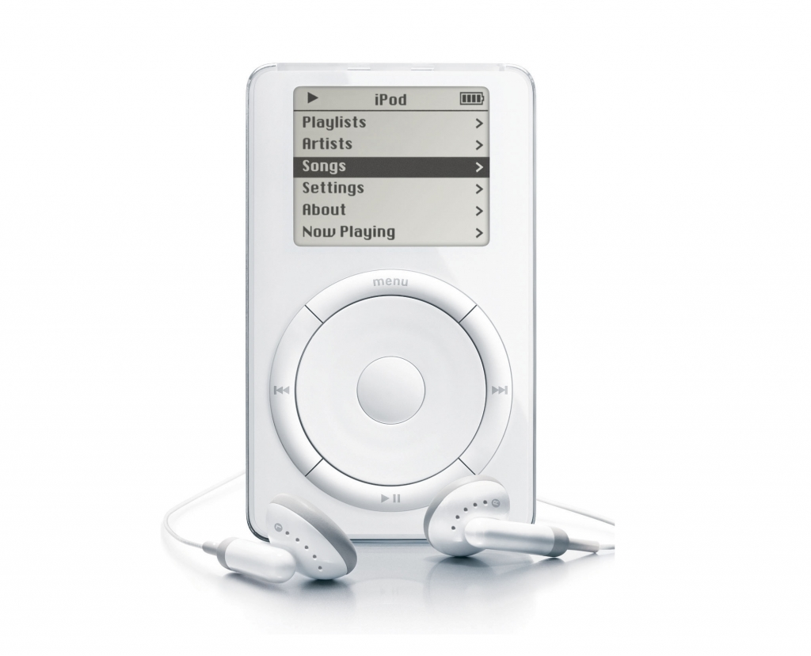

Slide 14
2003
Запуск iTunes Store
В 2003 году Стив Джобс представил музыкальный онлайн-магазин iTunes Store. В нём песни продавались не альбомами, а поштучно, по 99 центов за один трек.

Slide 15


Slide 16
2007
Первый iPhone
iPhone стал устройством, который объединял в себе телефон, плеер и интернет-коммуникатор. Apple предложила пользователям отказаться от кнопок и управлять устройством пальцами.
Началась эра Multi-Touch.

Slide 17
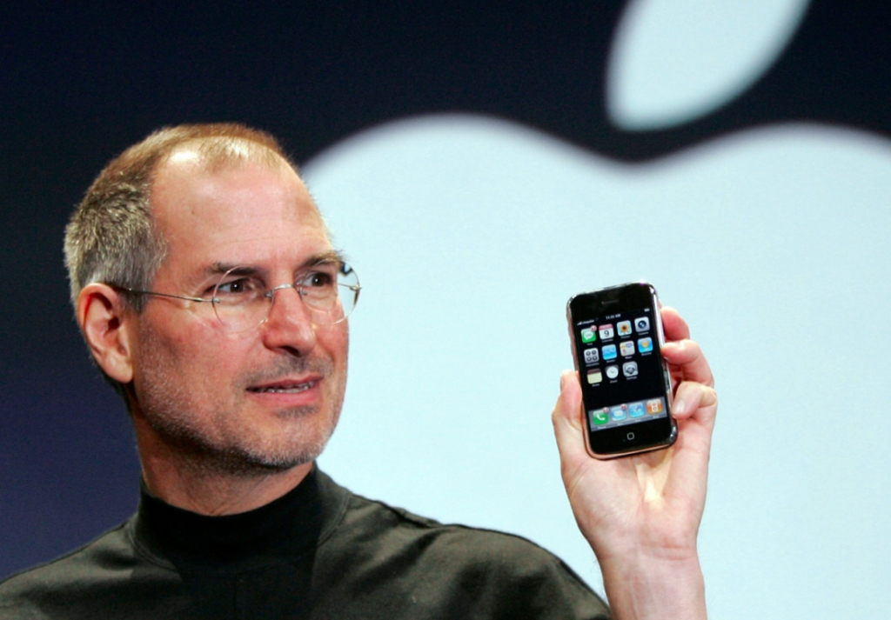

Slide 18
2008
Первый MacBook Air
На тот момент самый тонкий ноутбук в мире. На презентации Стив Джобс достал его из конверта, чем поверг в шок зрителей.

Slide 19
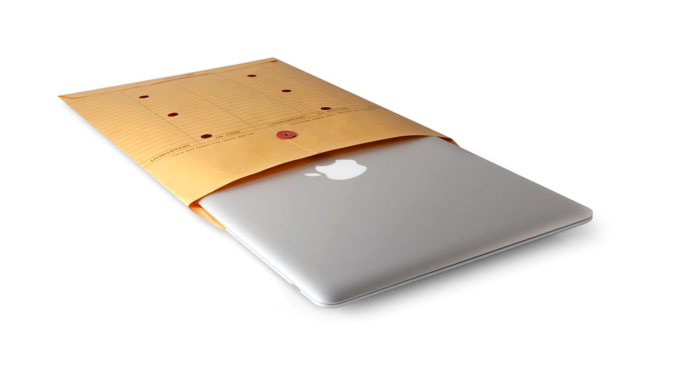

Slide 20
2010
Начало эры экранов с высоким разрешением
В 2010 году вышел iPhone 4 — первое устройство компании с Retina-дисплеем. Такое название получили дисплеи с высокой плотностью пикселей, незаметной человеческому глазу.

Slide 21
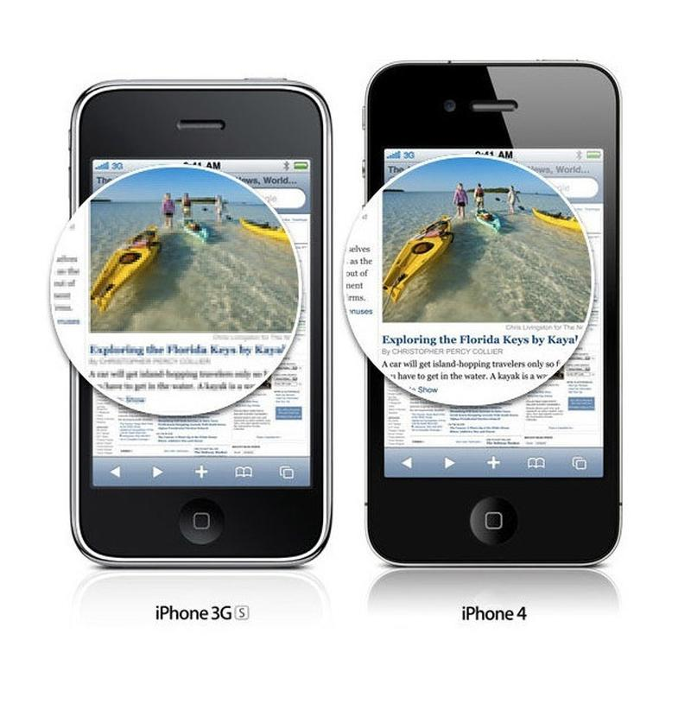

Slide 22
2010
Начало эры планшетных компьютеров
В 2010 году был представлен iPad первого поколения.
По словам Стива Джобса, устройство занимало место между смартфонами и ноутбуками. На нем удобно потреблять контент, читать книги и смотреть фильмы.

Slide 23
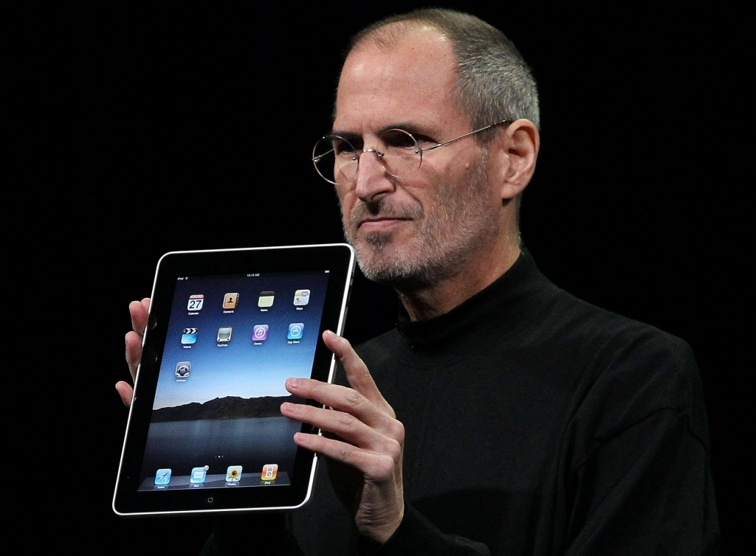

Slide 24
2011
Привет, Siri
Вместе с iPhone 4s на свет появилась Siri — голосовой помощник, которая сейчас является неотъемлемой частью продуктов Apple. Она могла отвечать на вопросы и давать рекомендации, приспосабливалась к каждому пользователю индивидуально, изучая его предпочтения.

Slide 25


Slide 26
2013
Представлен сканер отпечатков пальцев Touch ID
Первым Touch ID получил iPhone 5s — сканер был встроен в кнопку «Домой» и использовался лишь для разблокировки смартфона и идентификации при совершении покупок в iTunes и App Store.

Slide 27
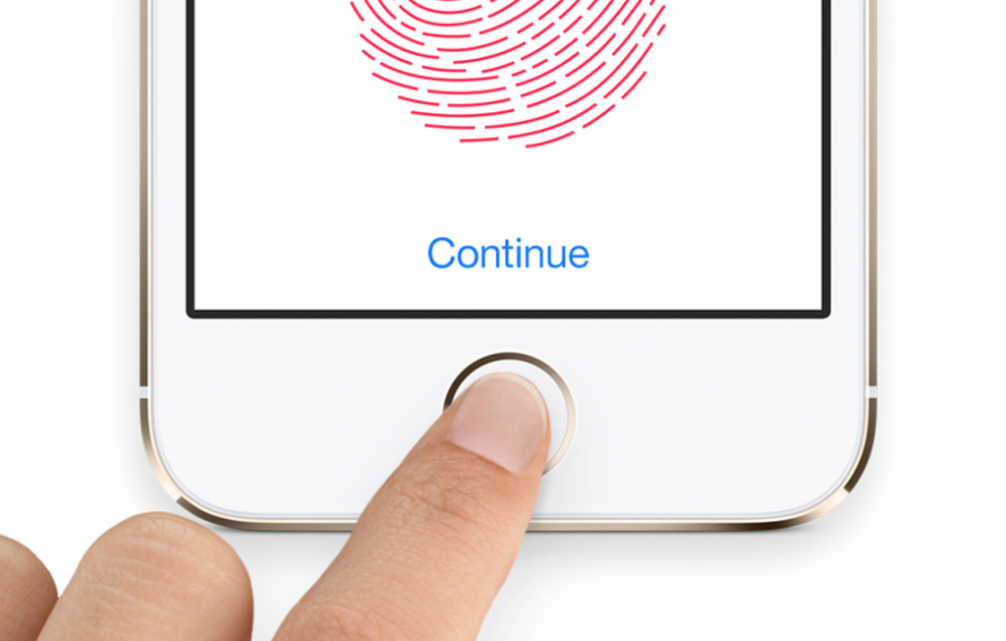

Slide 28
2014
Первые Apple Watch
Они позволяют удобно работать со входящими уведомлениями, следить за собственным здоровьем, оплачивать покупки с помощью Apple Pay.

Slide 29
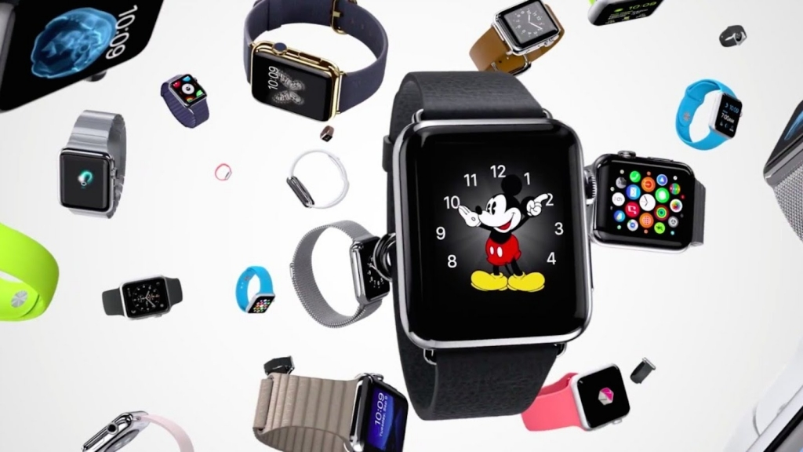

Slide 30
2015
iPad Pro и Apple Pencil
В 2015 году Apple представила iPad Pro — планшет, который отчасти может заменить компьютер. Большой дисплей, многооконный режим, множество приложений для работы и развлечений. Это отличный инструмент для дизайнеров и фотографов, так как на огромном экране комфортно творить.

Slide 31
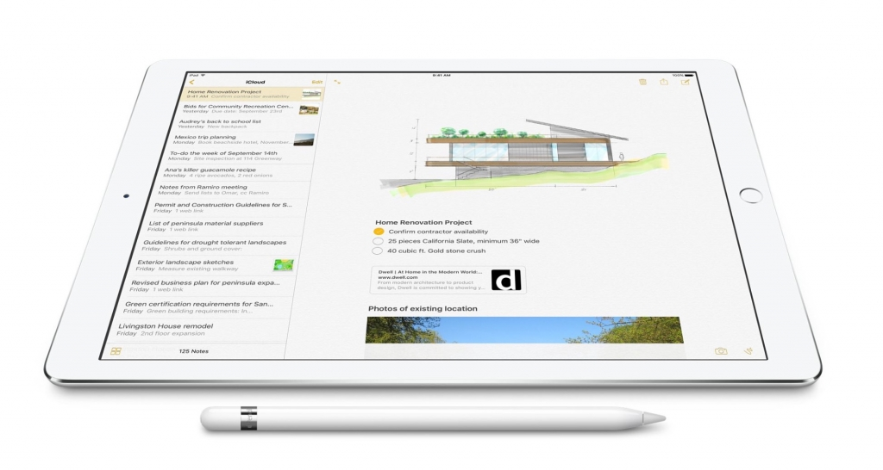

Slide 32
2016
iPhone 7 Plus с двойной камерой
Впервые iPhone получил двойную камеру, которая позволяет использовать двукратный оптический зум и снимать фотографии с эффектом боке.
С помощью двукратного оптического зума можно фотографировать объекты издалека без потери качества. А эффект размытия фона делает портретные снимки профессиональнее.

Slide 33
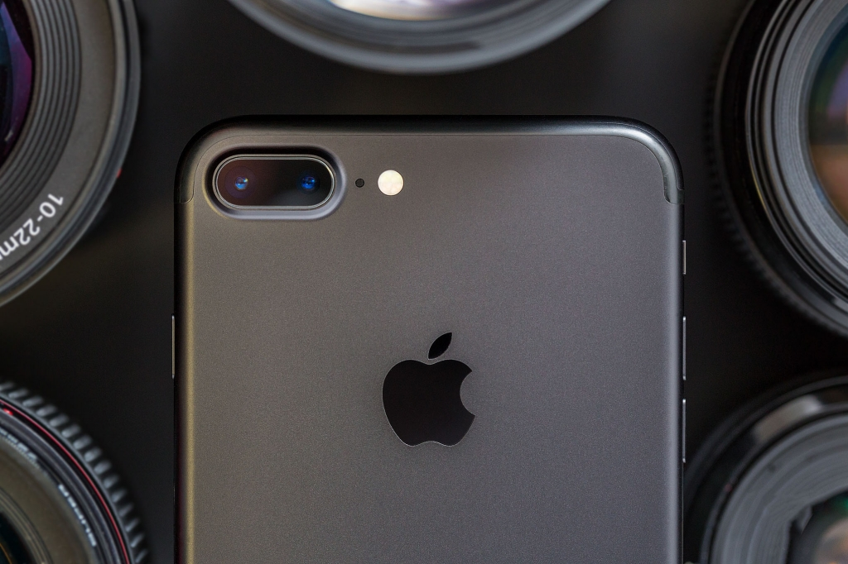

Slide 34
